Slide 1

现代C++为何现代？
by 彭于斌（@archibate）
往期录播：https://www.bilibili.com/video/BV1fa411r7zp
课程PPT和代码：https://github.com/parallel101/course

Slide 2
C++ 标准委员会

Slide 3

从一个案例看 C++ 的历史

Slide 4
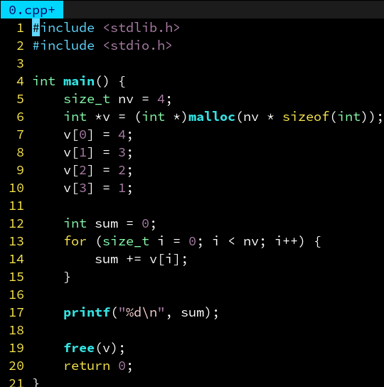
古代：C语言

Slide 5
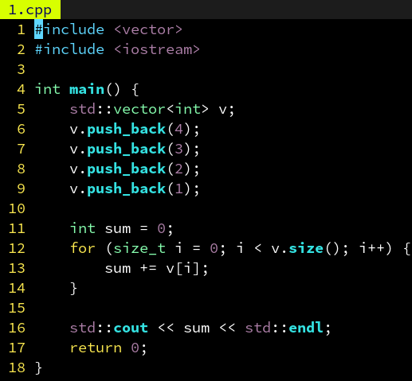
近代：C++98 引入 STL 容器库

Slide 6
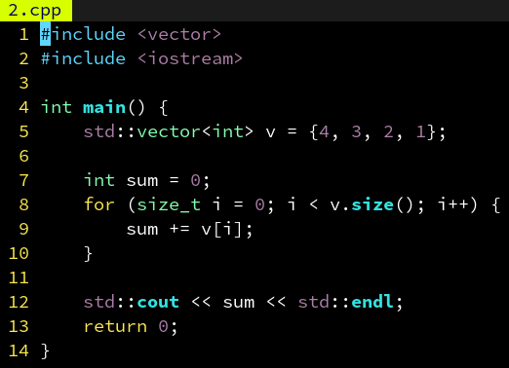
近现代：C++11 引入了 {} 初始化表达式

Slide 7
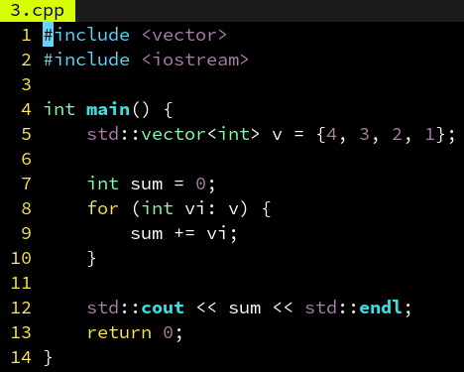
近现代：C++11 引入了 range-based for-loop

Slide 8
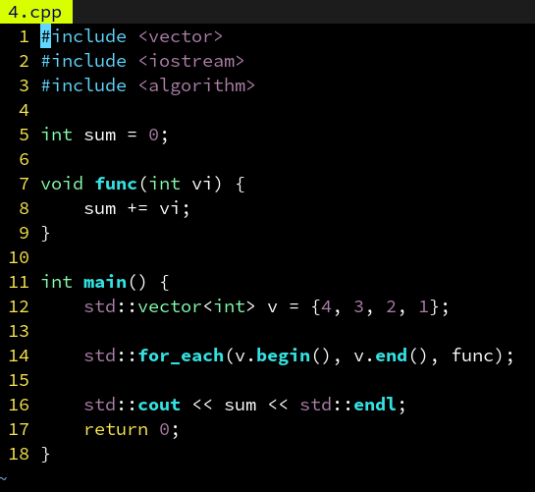
如果想使用 for_each 这个算法模板呢？
我知道可以用 accumulate 啦！但是为了引出 lambda 表达式……

Slide 9
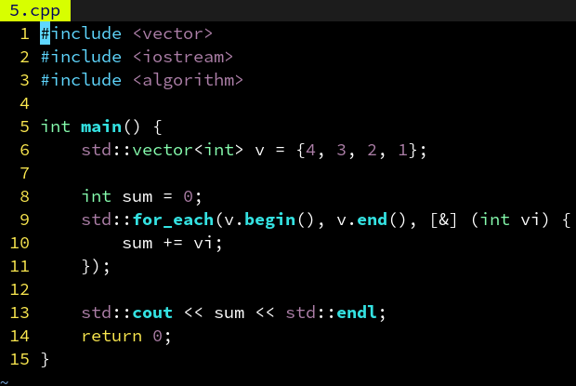
近现代：C++11 引入了 lambda 表达式

Slide 10
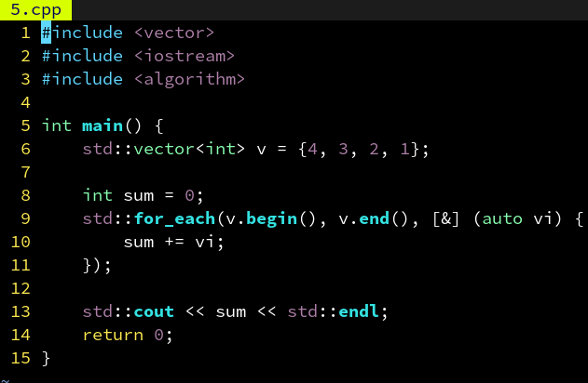
现代：C++14 的 lambda 允许用 auto 自动推断类型

Slide 11
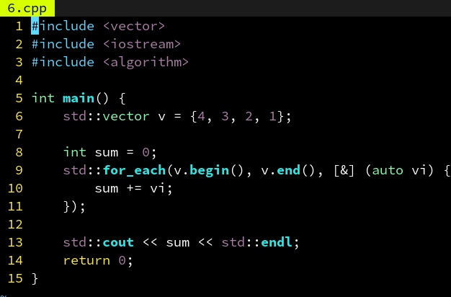
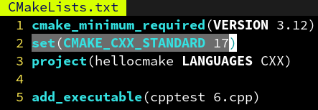
当代：C++17 CTAD / compile-time argument deduction / 编译期参数推断

Slide 12
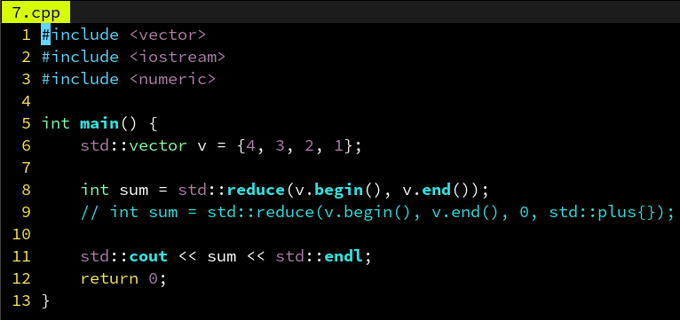
当代：C++17 引入常用数值算法

Slide 13
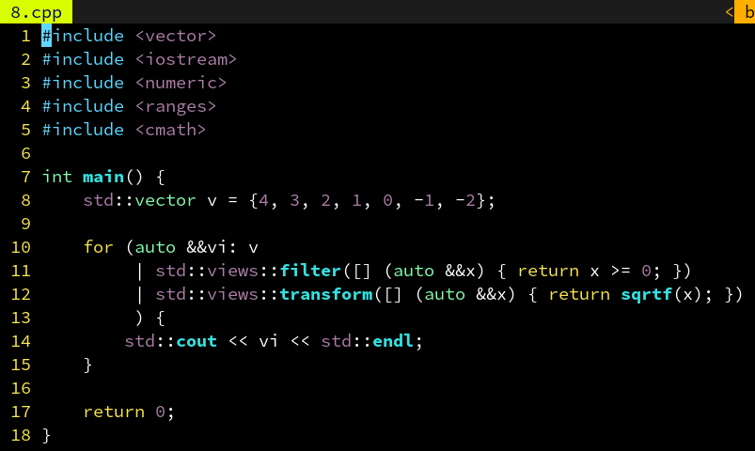
未来：C++20 引入区间（ranges）
https://zhuanlan.zhihu.com/p/350068132

Slide 14
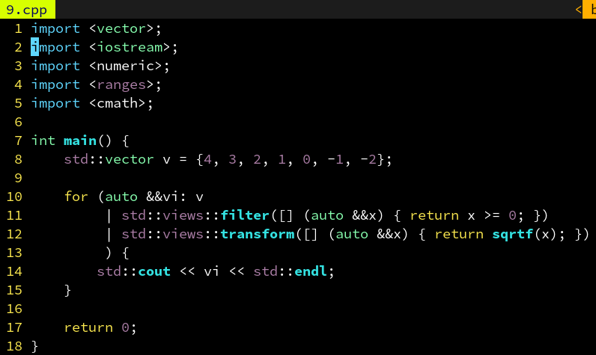
未来：C++20 引入模块（module）
https://zhuanlan.zhihu.com/p/350136757

Slide 15
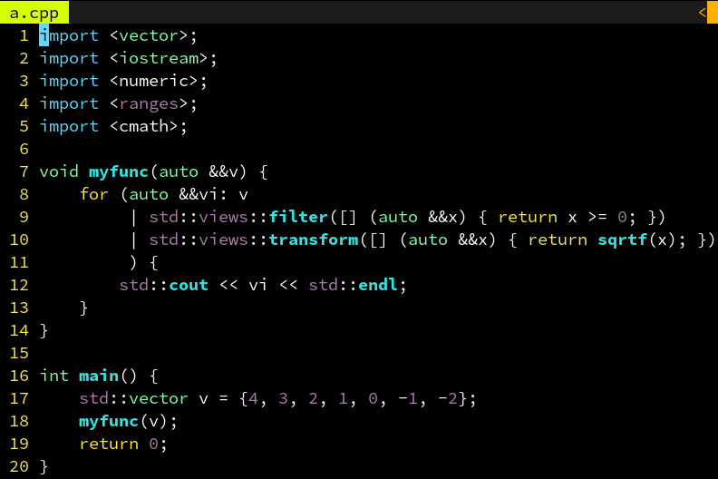
未来：C++20 允许函数参数为自动推断（auto）

Slide 16
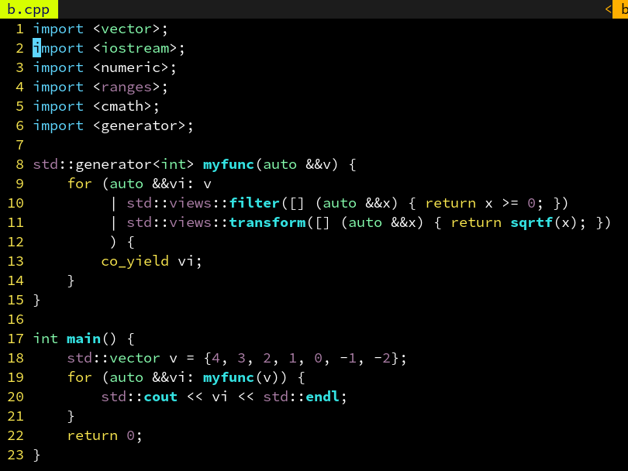
未来：C++20 引入协程（coroutine）和生成器（generator）

Slide 17
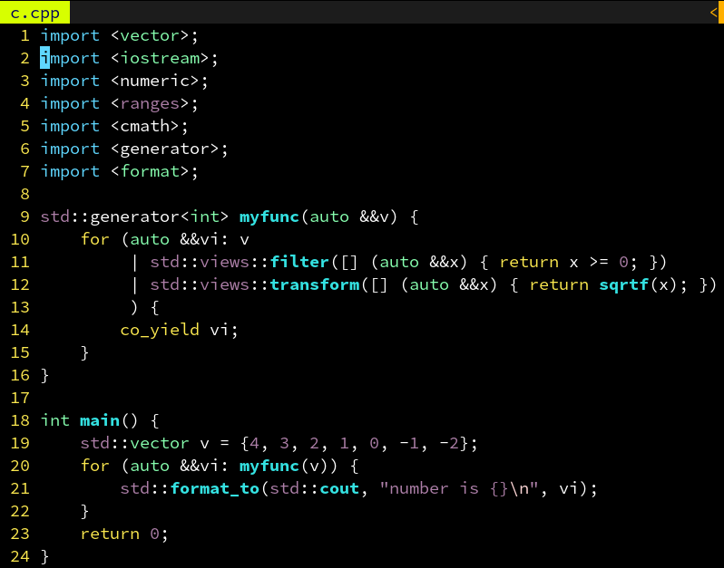
未来：C++20 标准库加入 format 支持

